Slide 1

AIMS - deep learning 網路爬蟲的介紹與實作
TA course 02
TAs: 蘇時頤, 廖柄淦
Course website: https://github.com/matteosoo/aimsfellows_DL

Slide 2
Catalog
Python 網路爬蟲
什麼是網路爬蟲
網路爬蟲的應用
瀏覽器送出的請求
Method Get與Post
爬蟲前的注意事項
撰寫網路爬蟲的步驟
HTTP狀態碼
標籤與CSS選擇器
爬蟲實作-PTT表特版當日圖片下載

Slide 3
什麼是 網路爬蟲
是一種利用http request抓取 網路資料的技術
網路上的
資料
自己的資料庫

Slide 4
網路爬蟲的 應用
網路輿情分析
分析網路上消費者的意見
了解目標客戶對於品牌、產品或是服務的想法
好用？
不好用？
沒有意見？

Slide 5
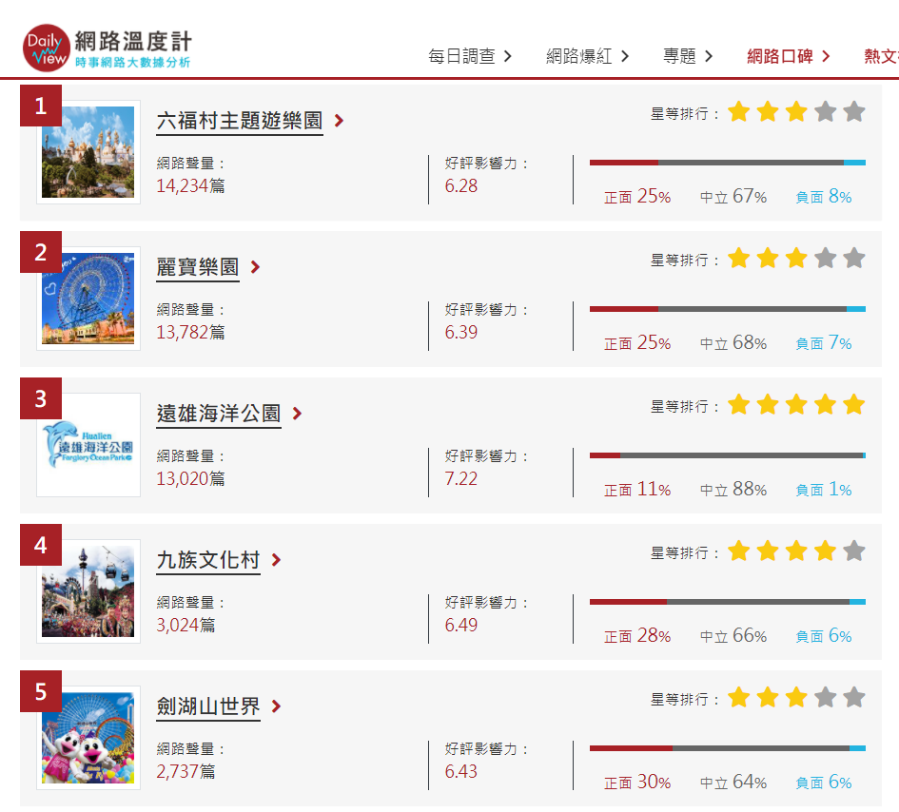
網路爬蟲的 應用
網路輿情分析
針對某一題進行群眾意見的分析
擷取自主題樂園 排行榜 | 2020主題樂園推薦 |旅遊 | 網路口碑 排行榜 | 旅遊 | 網路口碑 | 第1頁 | 網路聲量 | DailyView 網路溫度計
Notes:
主題樂園 排行榜 | 2020主題樂園推薦 |旅遊 | 網路口碑 排行榜 | 旅遊 | 網路口碑 | 第1頁 | 網路聲量 | DailyView 網路溫度計
https://dailyview.tw/top100/topic/21

Slide 6




平常是如何取得網頁的內容
網頁伺服器
Request
Get index.html HTTP/1.1
Response
HTTP/1.1 200 OK
Notes:
Chrome Icon
https://cdn.kikinote.com/wp-content/uploads/2014/08/chromelogo1.png
Firefox Icon
https://upload.wikimedia.org/wikipedia/commons/thumb/a/a0/Firefox_logo%2C_2019.svg/1024px-Firefox_logo%2C_2019.svg.png
Edge Icon
https://img-prod-cms-rt-microsoft-com.akamaized.net/cms/api/am/imageFileData/RE4ubMP
Safari Icon
https://www.cleanpng.com/png-safari-computer-icons-web-browser-apple-portable-n-5966275/download-png.html

Slide 7
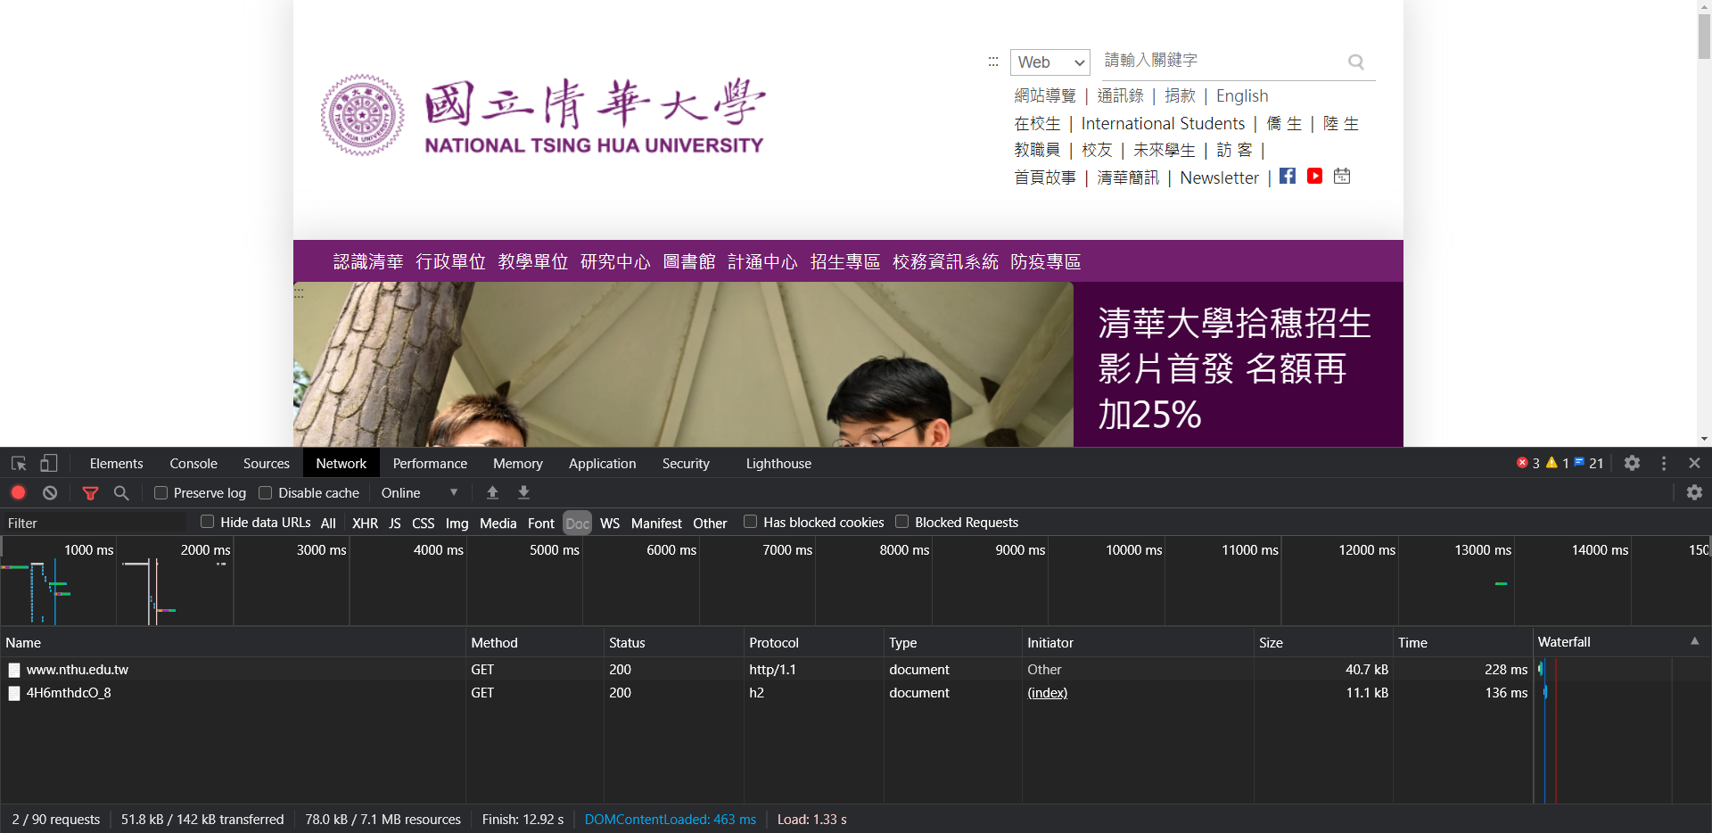
瀏覽器送出的請求
模擬瀏覽器送出請求的方法
但在這之前要先了解瀏覽器送了什麼請求

Slide 8
Method Get 與 Post
Get像是明信片
網頁傳遞的參數可以透過網址發現
Post像是信封
網頁傳遞的參數看不到
本次實作範例要爬取的網站是PTT表特版
Method屬於Get
只介紹Python抓取Method為Get的網站
原始網址：
https://www.ptt.cc/bbs/C_Chat/index.html
經過查詢：
https://www.ptt.cc/bbs/C_Chat/search?q=%E7%B6%B4%E6%AD%8C

Slide 9
使用Python撰寫網路爬蟲的步驟
網頁
2
請求 Request
網頁連結器
Web Connector
1
回應 Response
3
資料中心
Data Center
資料剖析器
Data Parser
資料處理
4
5

Slide 10
為什麼要用Python實作網路爬蟲
有各種爬蟲框架
Scrapy
urllib2
BeautifulSoup
lxml
多線程、進程模型成熟穩定
爬蟲是典型的多任務處理 → 需要等待
多線程、進程可以優化效率
抓取下來的資料處理
分詞處理
NLTK
Jieba
CKIP
Notes:
Scrapy是最流行的爬蟲框架。
Urllib2是HTTP工具包。
Beautifulsoup是HTML解析工具。
lxml是XML解析器。

Slide 11
在爬蟲前的 注意事項
要檢視目標網站的規範「robots.txt」
Robots協議
Robots Exclusion Protocol
爬蟲協議、機器人協議
網站通過此協議告訴搜尋引擎只有哪些頁面 可以抓取
這只是一種互相尊重的協議

Slide 12
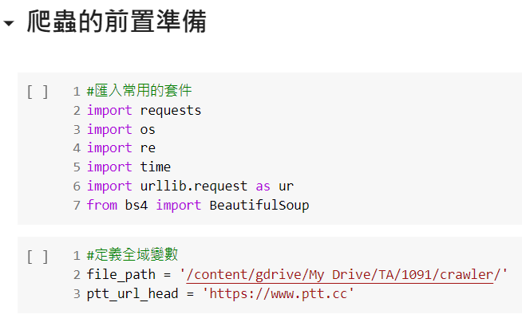
使用Python實作網路爬蟲 - PTT表特版 圖片下載

Slide 13
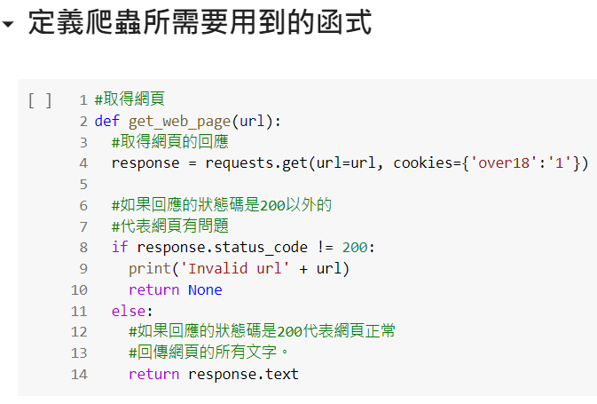
取得網頁

Slide 14
關於HTTP Status Code
HTTP狀態碼
用來表示網頁伺服器HTTP回應狀態的3位數代碼
常見的代碼與其意義如下：
200 OK
403 Forbidden
404 Not Found
502 Bad Gateway
其他的狀態碼可以參考以下網站： HTTP狀態碼 - 維基百科，自由的百科全書
Notes:
HTTP狀態碼 - 維基百科，自由的百科全書
https://zh.wikipedia.org/wiki/HTTP%E7%8A%B6%E6%80%81%E7%A0%81

Slide 15
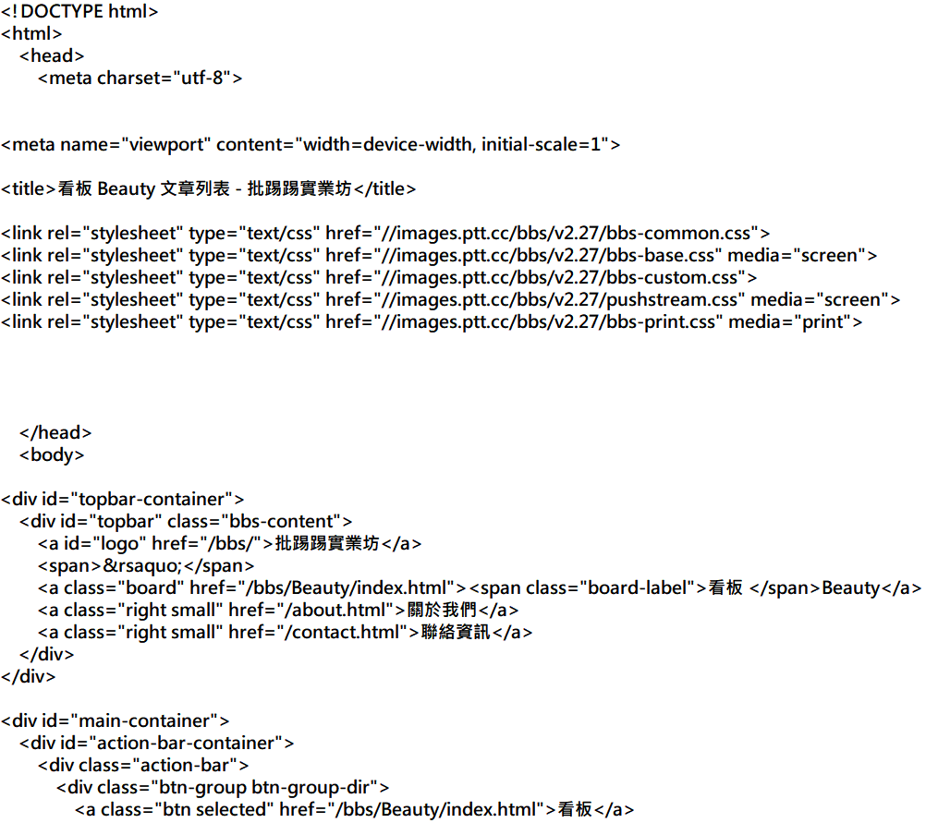
response.txt

Slide 16
要如何取得需要的資料
網頁是由標籤 (Tag) 所組成的階層式文件
主要由3個部分構成：
HTML (骨架)
CSS (階層樣式表，樣式)
JavaScript(負責與使用者互動的程式功能)
可以透過標籤與相關屬性去定位資料的位置
Notes:
JavaScript是在瀏覽器端執行的。

Slide 17
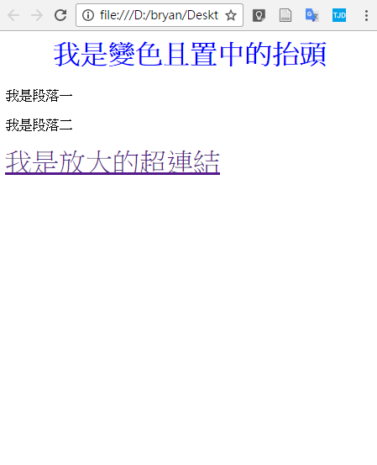
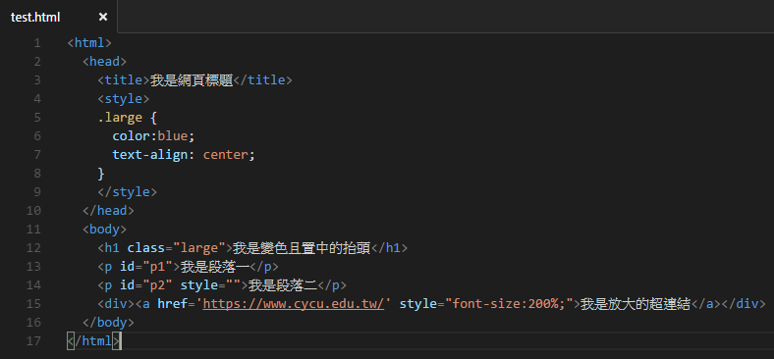
階層式文件

Slide 18
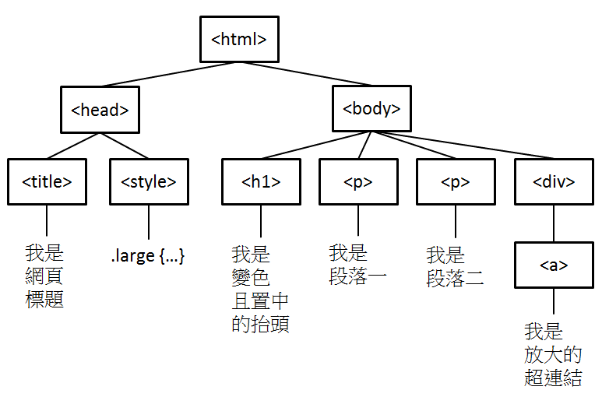
網頁架構

Slide 19
CSS Selector
CSS
階層式樣式表，Cascading Style Sheets。
用來位網頁添加樣式的電腦語言
CSS選擇器
可以根據class或是id，將符合的標籤套上樣式。
class以「.」作為開頭
id以「#」作為開頭
選擇器 | 範例 | 意思
.class | .large | 選擇所有class=“.large”的標籤
#id | #name | 選擇id=“name”的標籤

Slide 20
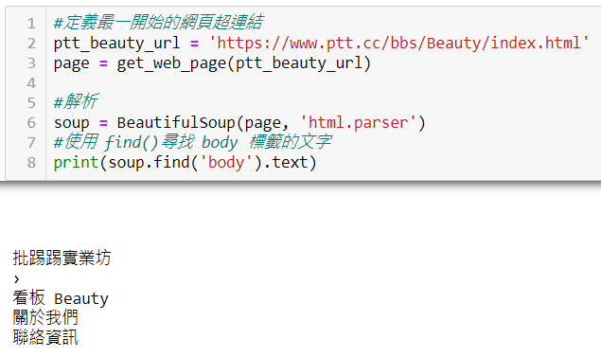
BeautifulSoup
使用BeautifulSoup進行解析
解析完畢後可以使用以下的函式去定位資料區塊：
find()
find_all()
select()
Notes:
此為BeautifulSoup的示範範例。

Slide 21
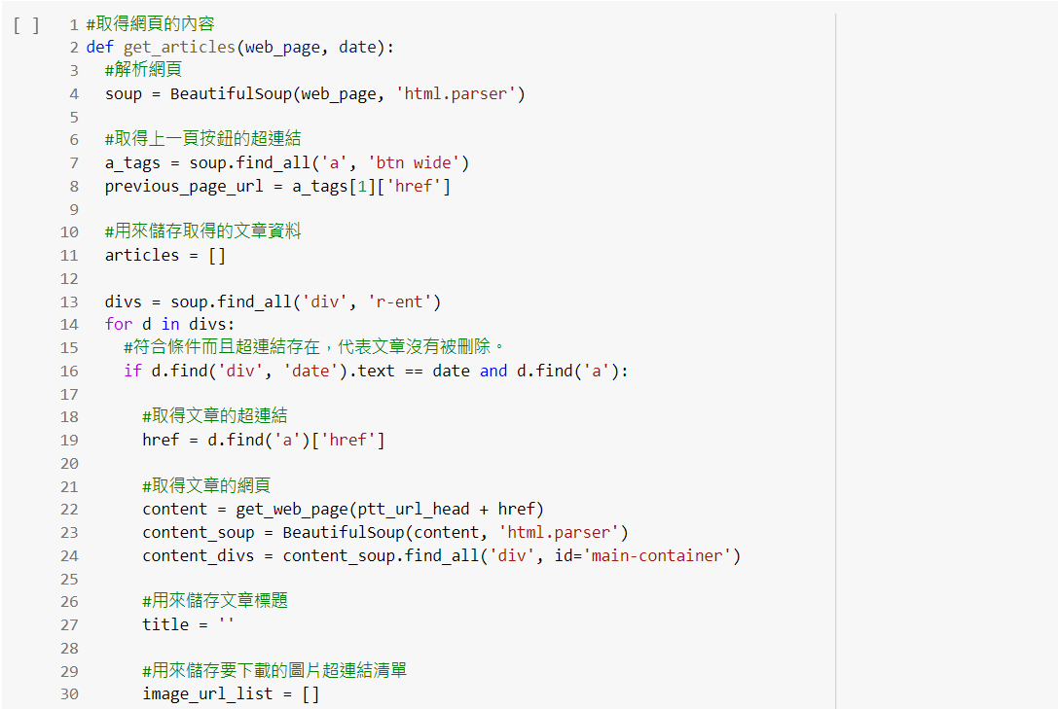
取得想要的 資料
Notes:
這裡還是在定義爬蟲所需要用到的函式。

Slide 22
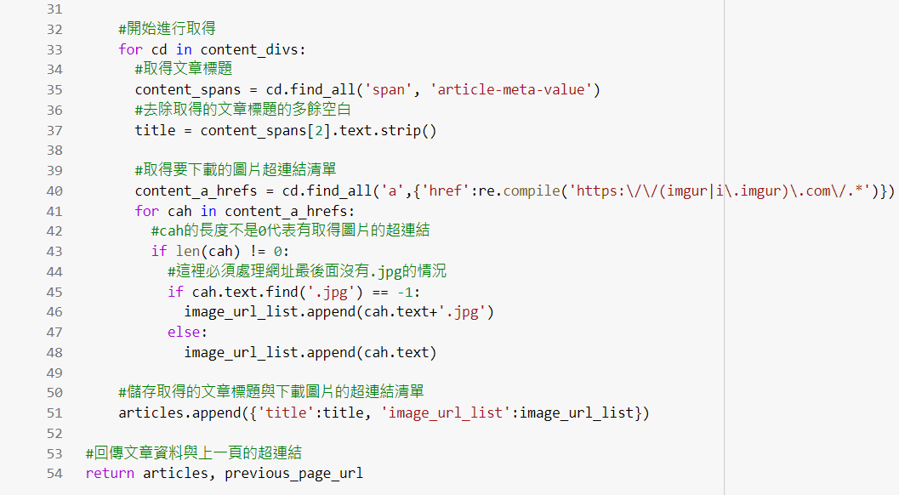
取得想要的 資料 - 接續上頁
Notes:
這裡還是在定義爬蟲所需要用到的函式。

Slide 23
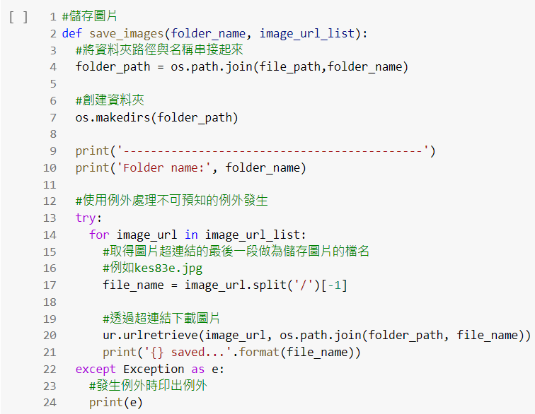
儲存圖片
Notes:
這裡還是在定義爬蟲所需要用到的函式。

Slide 24
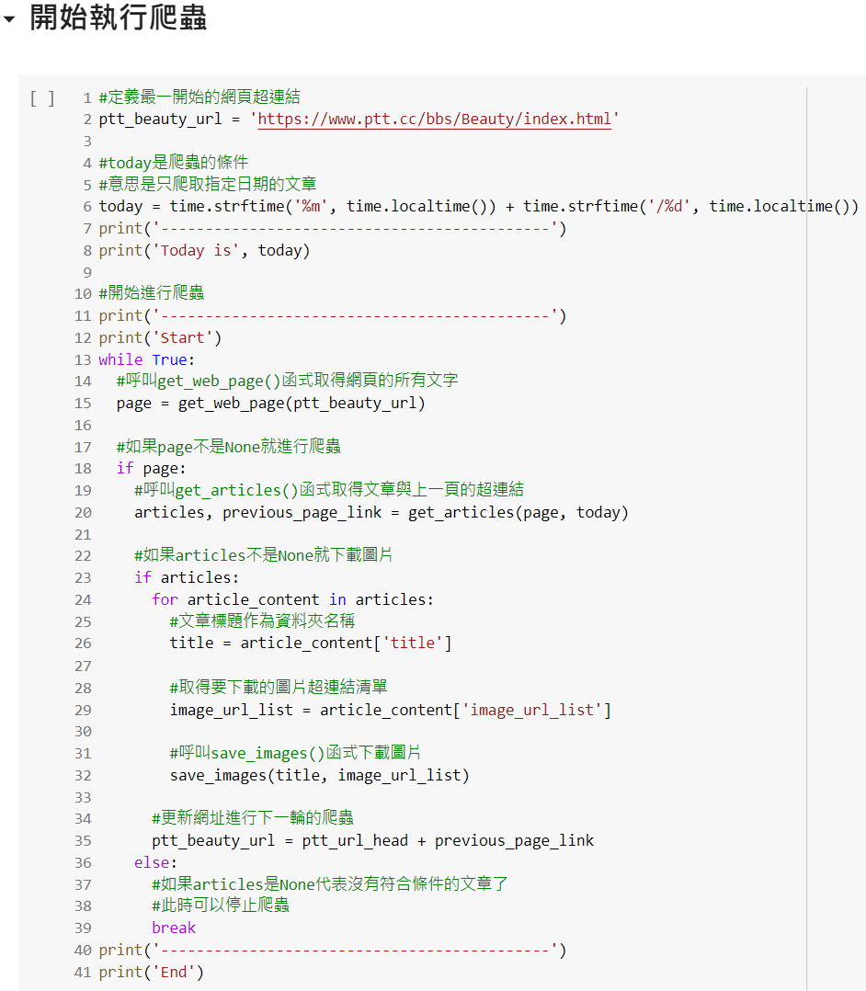
開始執行 爬蟲

Slide 25
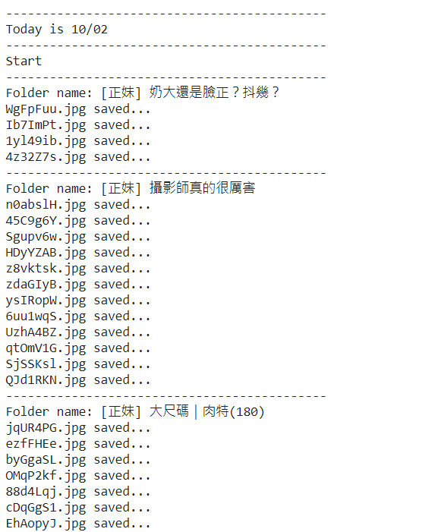
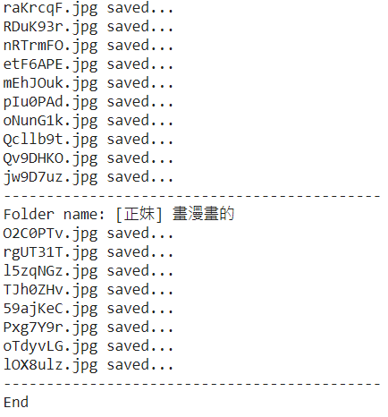
執行結果
因為印出來的訊息太長了，
所以中間的訊息就不貼出來給大家看。

Slide 26
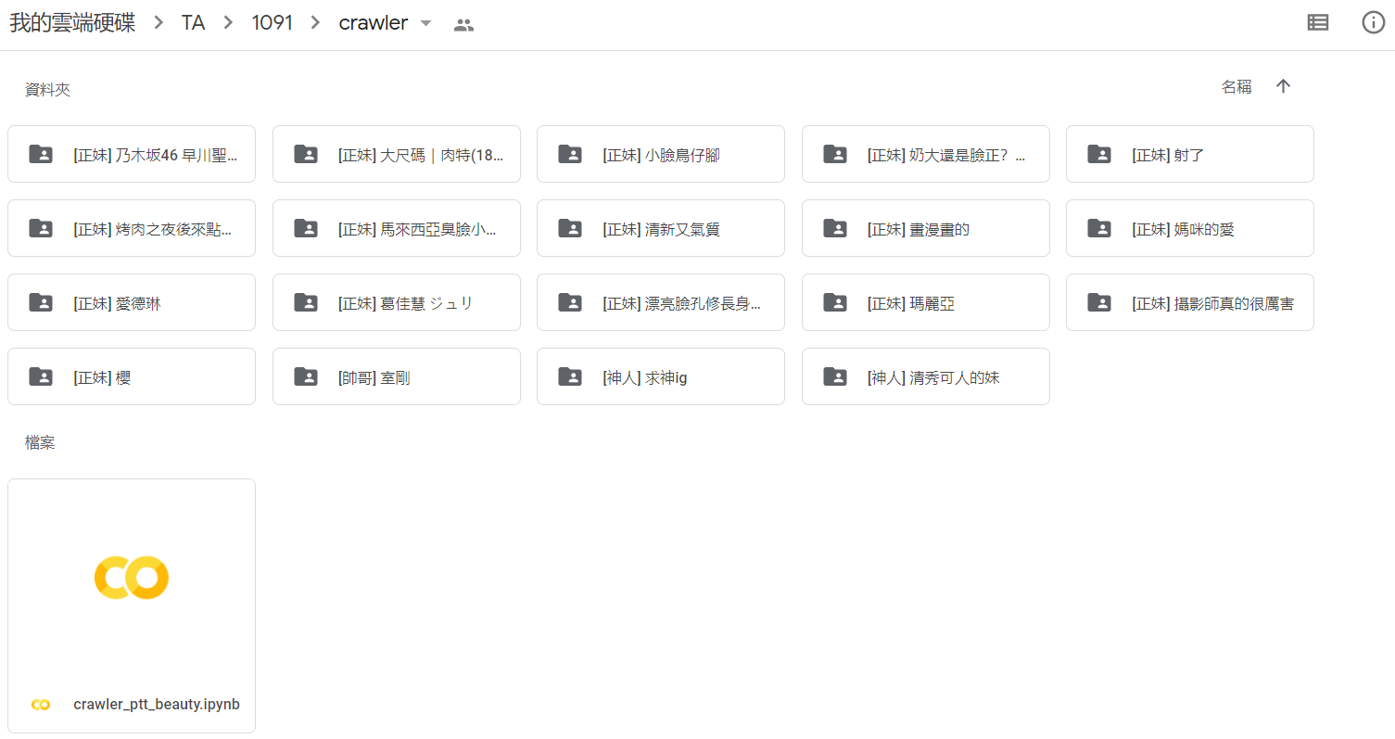
執行結果

Slide 27
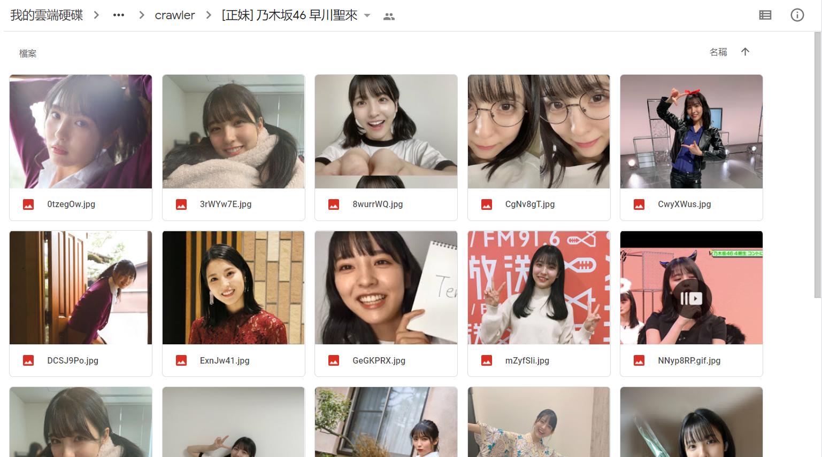
執行結果

